Slide 1
Муниципальное бюджетное дошкольное образовательное учреждение
«Детский сад комбинированного вида №18» городского округа Самара
РАЗВИТИЕ ЦИФРОВОЙ ГРАМОТНОСТИ
У ДЕТЕЙ ДОШКОЛЬНОГО ВОЗРАСТА
С ОГРАНИЧЕННЫМИ ВОЗМОЖНОСТЯМИ ЗДОРОВЬЯ
ЧЕРЕЗ ОРГАНИЗАЦИЮ ОНЛАЙН-ИГР
Участники: воспитатели МБДОУ «Детский сад №18» г.о. Самара
Жакупова Асель Касымовна
Долгополова Ольга Николаевна
Газеева Татьяна Николаевна

Slide 2
Цель: формирование цифровой компетентности детей дошкольного возраста с ОВЗ.
Задачи:
• познакомить детей с возможностями компьютерных технологий;
• развивать логическое и образное мышление, воображение;
• формировать навыки работы с компьютером.

Slide 3
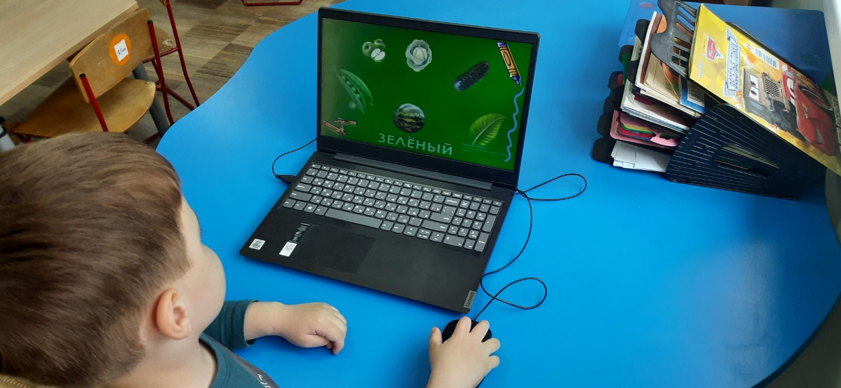
ЭЛЕКТРОННАЯ МУЛЬТИМЕДИЙНАЯ ИНТЕРАКТИВНАЯ ИГРА
«ЧТО КАКОГО ЦВЕТА?»
Цель: развивать умение сопоставлять цвета и группировать предметы по цвету, закрепить знание основных цветов.

Slide 4
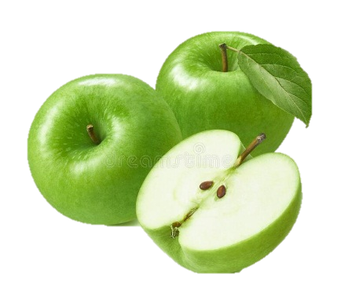
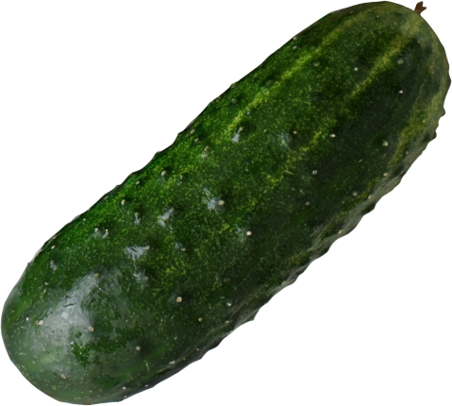
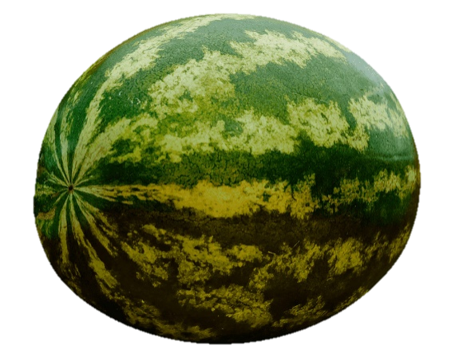

Slide 5
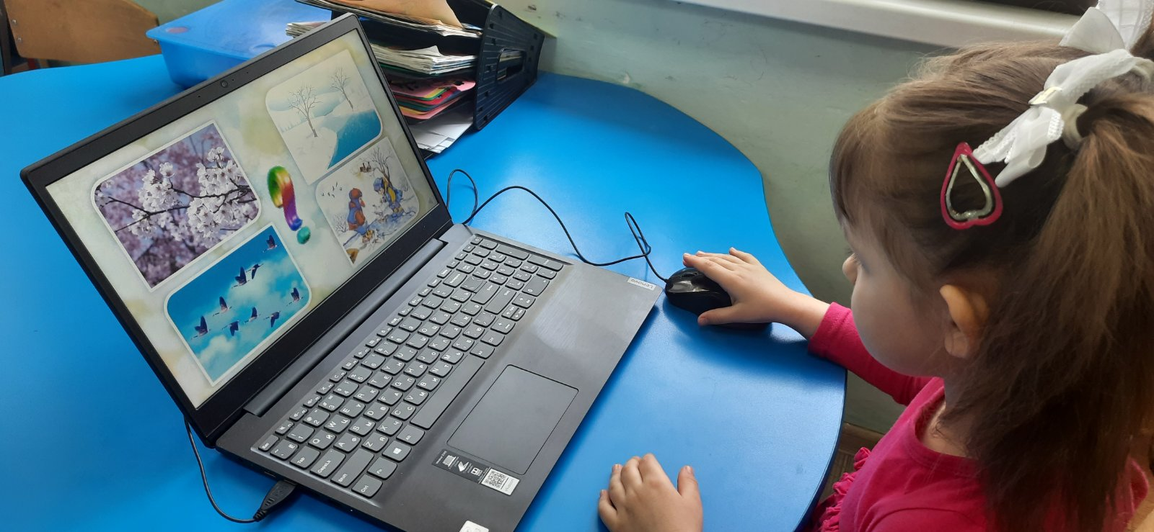
ЭЛЕКТРОННАЯ МУЛЬТИМЕДИЙНАЯ ИНТЕРАКТИВНАЯ ИГРА
«КОГДА ЭТО БЫВАЕТ ?»
. Цель: закрепить знания детей о временах года, их характерных признаках, развивать умение соотносить их с определённым временем года.

Slide 6
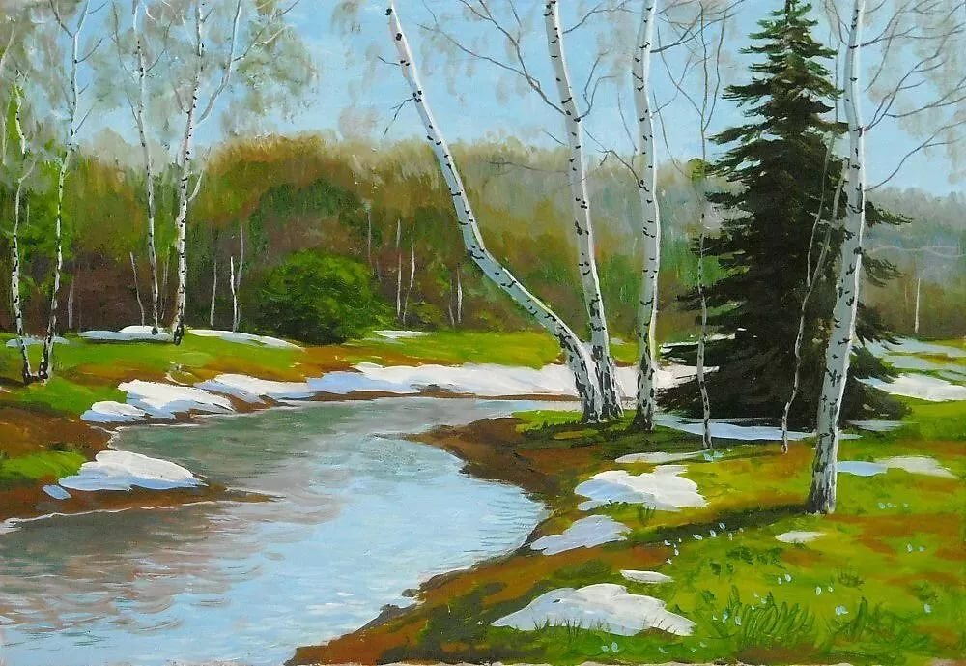
ВЕСНА

Slide 7
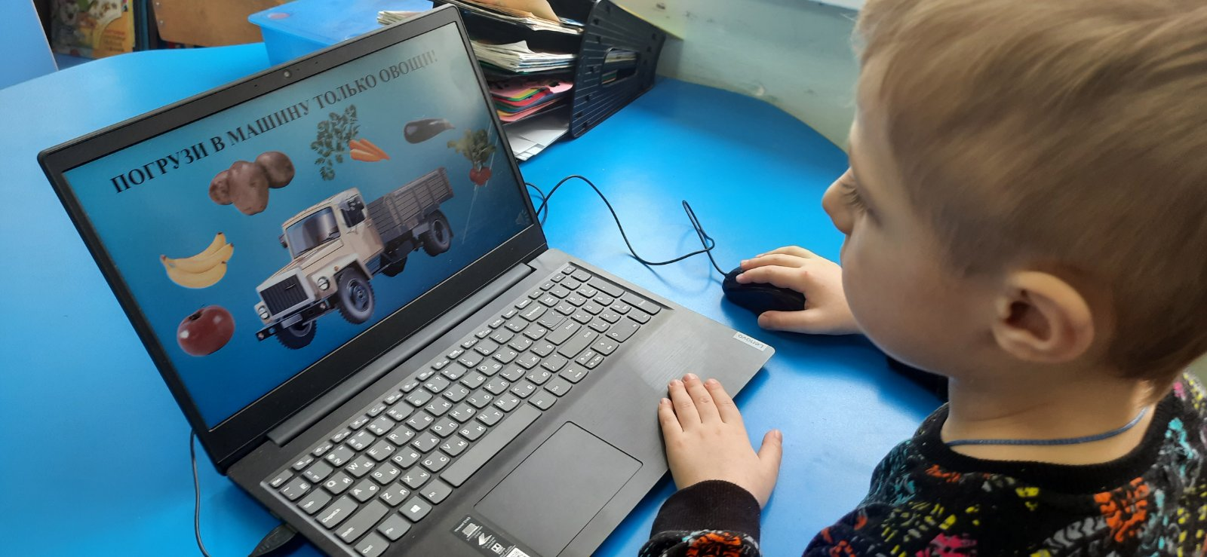
ЭЛЕКТРОННАЯ МУЛЬТИМЕДИЙНАЯ ИНТЕРАКТИВНАЯ ИГРА
«СОБИРАЕМ УРОЖАЙ»
Цель: закрепить знания детей об овощах и фруктах.

Slide 8
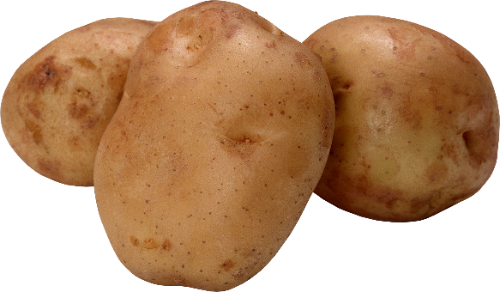
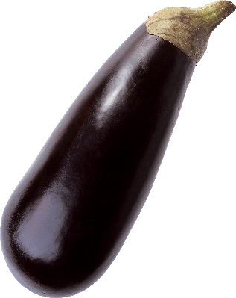
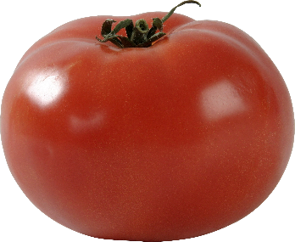
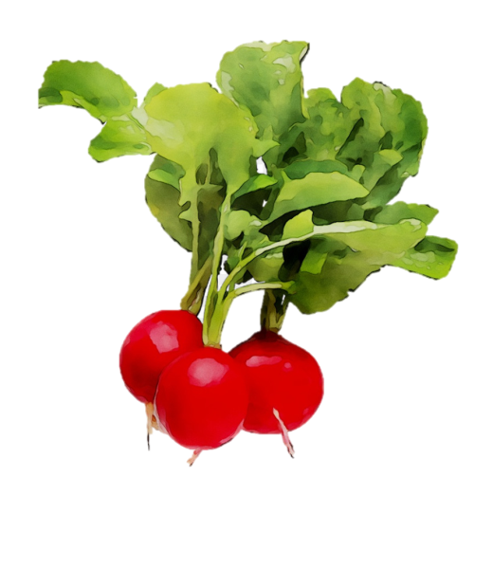
Погрузи в машину только овощи!

Slide 9
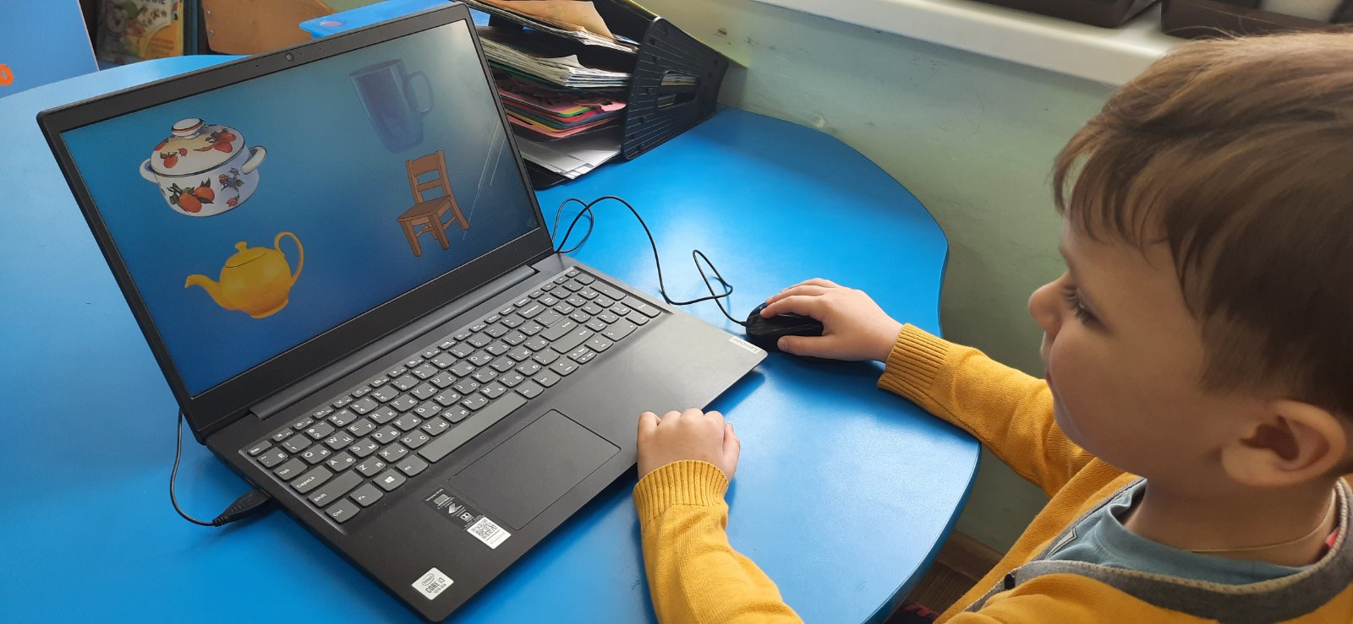
ЭЛЕКТРОННАЯ МУЛЬТИМЕДИЙНАЯ ИНТЕРАКТИВНАЯ ИГРА
«ПОМОГИ НЕЗНАЙКЕ»
Цель: закреплять умение группировать и классифицировать предметы по определенному признаку.

Slide 11
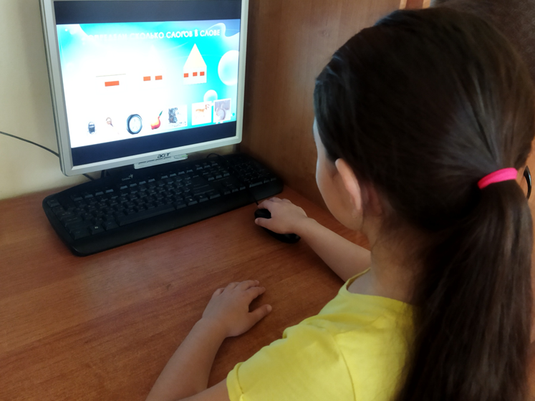
ЭЛЕКТРОННАЯ МУЛЬТИМЕДИЙНАЯ ИНТЕРАКТИВНАЯ ИГРА «ОДИН, ДВА, ТРИ – ДОМ ДЛЯ слова подбери»
Цель: формировать умение определять количество слогов в слове.

Slide 12
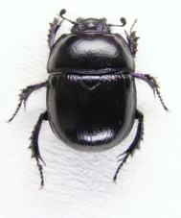
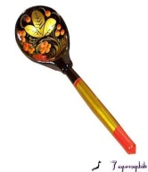
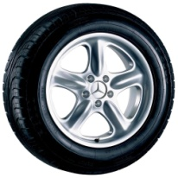
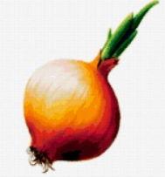
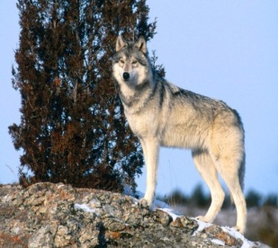
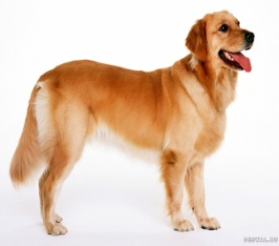
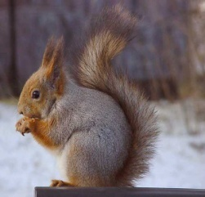
ОПРЕДЕЛИ СКОЛЬКО СЛОГОВ В СЛОВЕ
1
2
3

Slide 13
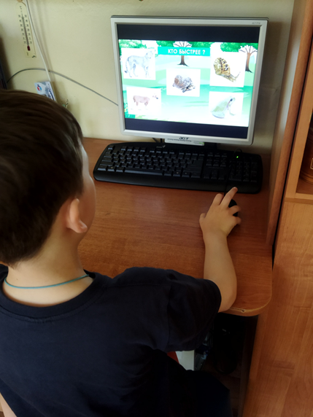
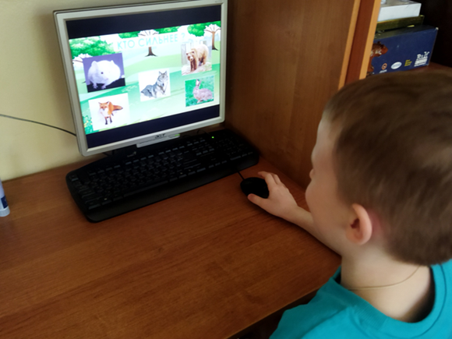
ЭЛЕКТРОННЫЕ МУЛЬТИМЕДИЙНЫЕ ИНТЕРАКТИВНЫЕ ИГРЫ «КТО СИЛЬНЕЕ?», «КТО БЫСТРЕЕ?»
Цель игр: развивать логическое мышление у детей дошкольного возраста, стимулировать любознательность, логическое мышление, а так же связную речь и словарный запас.

Slide 14
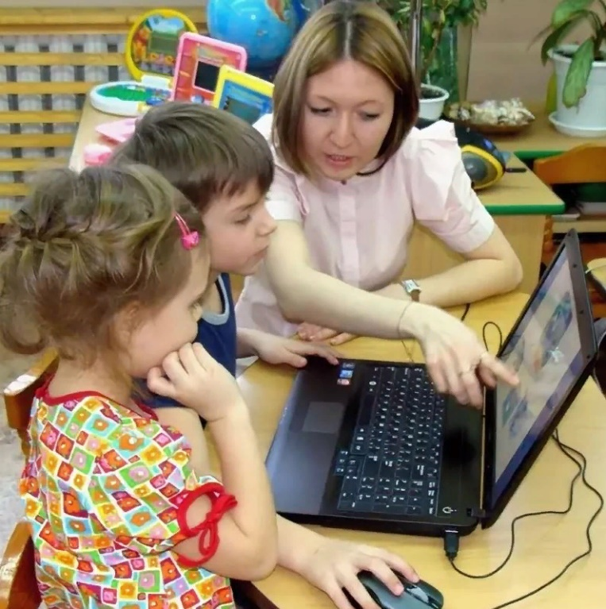
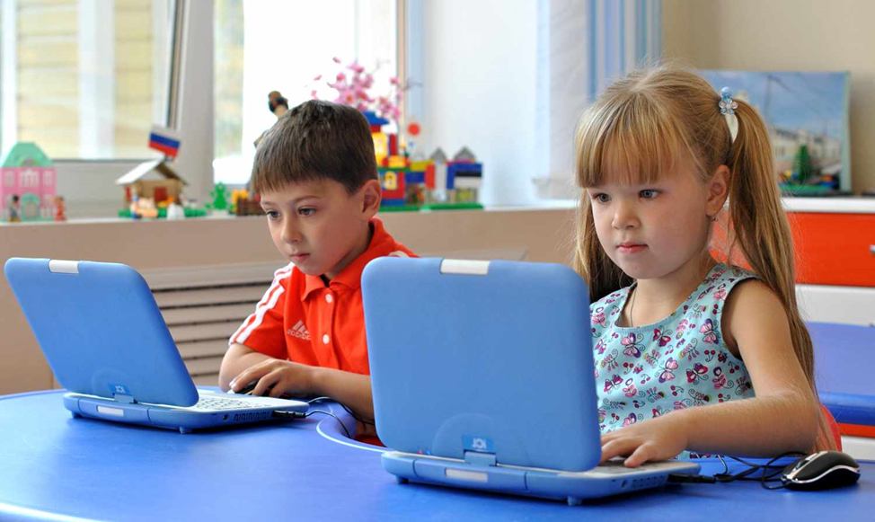
ЭЛЕКТРОННАЯ МУЛЬТИМЕДИЙНАЯ ИНТЕРАКТИВНАЯ Игра «Доскажи словечко»
Цель: развивать чувство рифмы и творческое воображение.
фото

Slide 15
Ссылки на онлайн - игры
для всестороннего развития дошкольников.
https://learningapps.org/19866139 «НАЗОВИ СОСЕДЕЙ» (порядковый счет)
https://learningapps.org/19866044 «СЫЩИКИ» (подобрать нужную картинку к слову)
https://learningapps.org/19865944 «ТЕЛЕВИЗОР» (реши примеры)
https://learningapps.org/19864180 «МЕМО» (найди пару цифре)
https://learningapps.org/19863892 «РЕПКА» (Расположи картинки в нужной последовательности)
https://learningapps.org/19863767 «СОЧИНИТЕЛИ» (составление рассказа по серии сюжетных картинок)
https://learningapps.org/19863421 «КТО В КАКОМ ДОМИКЕ ЖИВЕТ?» (подобрать слово к схеме)
https://learningapps.org/19781592 «КОГДА ЭТО БЫВАЕТ?»
https://learningapps.org/19756157 «ЧТО ЛЕГЧЕ, А ЧТО ТЯЖЕЛЕЙ?»

Slide 16
Приглашаем к сотрудничеству !
Наши контакты
Муниципальное бюджетное дошкольное образовательное учреждение «Детский сад комбинированного вида №18» г. о. Самара
443035 г. Самара, ул. Ставропольская, дом 107-107 а
Тел 8(846)951-45-11, факс 8 (846)951-45-18
Официальный сайт: mbdoy18.ru
Аккаунт в социальной сети Twitter.com/ladia1969
Mail-e: mdoy18@yandex.ru

